Slide 1
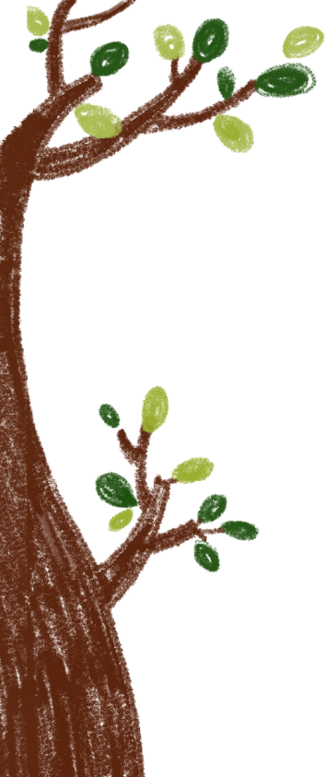
KHỞI ĐỘNG
- Đọc thuộc lòng bài “Sang năm con lên bảy”
- Qua bài thơ, người cha muốn khuyên con điều gì?

Slide 2
TẬP ĐỌC
LỚP HỌC TRÊN ĐƯỜNG

Slide 3
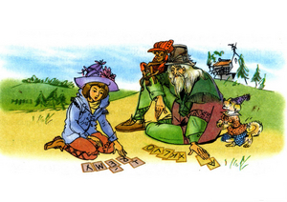
Tập đọc
Lớp học trên đường
Theo. Hec – to Ma - lô

Slide 4
01
Từ đầu – “Không phải ngày một ngày hai mà đọc được”.
Chia đoạn
02
Tiếp – “vẫy vẫy cái đuôi”.
03
Còn lại

Slide 5
Tập đọc
Lớp học trên đường
Theo. Hec – to Ma - lô
I. Luyện đọc
* Đọc đúng
cụ Vi- ta- li,
Rê- mi,
lúc nào,

Slide 6
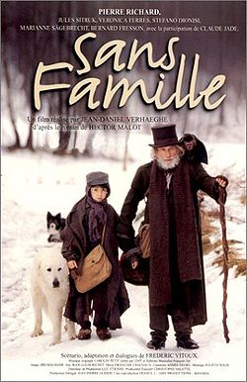
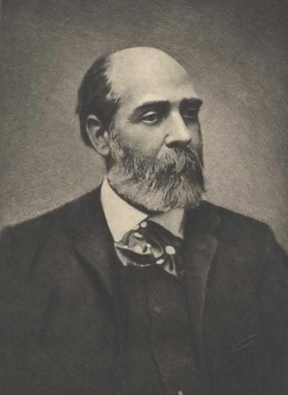
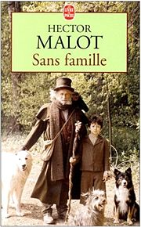
Tiểu thuyết Không gia đình ấn bản tiếng Pháp
Phim truyền hình Pháp năm 1981
Văn hào Hector Malot (1830- 1907)

Slide 7
Tìm hiểu bài

Slide 8
Tìm hiểu bài
Rê- mi học chữ trong hoàn cảnh như thế nào?
- Rê- mi học chữ trên đường hai thầy trò đi hát rong kiếm sống.

Slide 9
Tìm hiểu bài
Lớp học của Rê- mi có gì ngộ nghĩnh?
Lớp học rất đặc biệt: Học trò là Rê- mi và chú chó Ca- pi; Sách là những miếng gỗ mỏng được cụ Vi- ta- li cắt thành nhiều mảnh và khắc chữ lên; Lớp học ở trên đường đi.

Slide 10
Tìm hiểu bài
Tìm những chi tiết cho thấy Rê-mi là một cậu bé rất hiếu học.
+ Lúc nào trong túi Rê- mi cũng đầy những miếng gỗ dẹp, chẳng bao lâu Rê- mi đã thuộc tất cả các chữ cái.
+ Bị thầy chê trách: “Ca- pi sẽ biết đọc trước Rê- mi”, Rê- mi không dám sao nhãng một phút nào nên ít lâu sau đã đọc được.
+ Khi thầy hỏi có thích học hát không, Rê- mi trả lời: Đấy là điều con thích nhất.

Slide 11
Tìm hiểu bài
Qua câu chuyện này, em có suy nghĩ gì về quyền học tập của trẻ em?
- Trẻ em cần được dạy dỗ, được học hành./ Người lớn cần quan tâm, chăm sóc trẻ em, tạo mọi điều kiện cho trẻ em được học tập./ Để thực sự trở thành những chủ nhân tương lai của đất nước, trẻ em ở mọi hoàn cảnh phải chịu khó học hành.

Slide 12
Nội dung chính
* ý nghĩa: Câu chuyện ca ngợi tấm lòng nhân từ, quan tâm giáo dục trẻ của cụ Vi- ta- li, khao khát và quyết tâm học tập của cậu bé nghèo Rê- mi.

Slide 13
Tập đọc
Lớp học trên đường
I. Luyện đọc
Theo. Hec – to Ma - lô
II. Tìm hiểu bài
* ý nghĩa: Câu chuyện ca ngợi tấm lòng nhân từ, quan tâm giáo dục trẻ của cụ Vi- ta- li, khao khát và quyết tâm học tập của cậu bé nghèo Rê- mi.
Hướng dẫn đọc diễn cảm toàn bài
Toàn bài đọc với giọng kể nhẹ nhàng, cảm xúc; lời cụ Vi- ta- li khi ôn tồn, điềm đạm; khi nghiệm khắc (lúc khen con chó với ý chê trách Rê- mi), lúc nhân từ, cảm động (khi hỏi Rê- mi có thích học nhạc không và nhận được lời đáp của cậu); lời đáp của Rê- mi dịu dàng, đầy cảm xúc.

Slide 14
Tập đọc
Lớp học trên đường
Theo. Hec – to Ma - lô
* Đọc diễn cảm
Cụ Vi- ta- li hỏi tôi:
- Bây giờ con có muốn học nhạc không?
- Đấy là điều con thích nhất. Nghe thầy hát, có lúc con muốn cười, có lúc lại muốn khóc. Có lúc con nhớ đến mẹ con/ và tưởng như đang trông thấy mẹ con ở nhà.
Bằng một giọng cảm động, thầy bảo tôi:
- Con thật là một đứa trẻ có tâm hồn.

Slide 15
Tập đọc
Lớp học trên đường
Theo. Hec – to Ma - lô
I. Luyện đọc
II. Tìm hiểu bài
* ý nghĩa: Câu chuyện ca ngợi tấm lòng nhân từ, quan tâm giáo dục trẻ của cụ Vi- ta- li, khao khát và quyết tâm học tập của cậu bé nghèo Rê- mi.

Slide 16
Thank you!
https://www.freeppt7.com

